Slide 1


GIT介绍
程序一部平台组
黄增安

Slide 2

目 录 Contents
版本控制系统介绍
GIT介绍
场景分析

Slide 3

HISTORY of 版本控制
什么是版本控制？为什么要版本控制？
版本控制是一种记录若干文件内容变化，以便将来查阅特定版本修订情况
的系统。为什么要版本控制呢？因为要版本控制！
版本控制方法：复制、拷贝?！!
常见的版本控制系统
  本地版本控制系统 (为本地文件打补丁, 类unix:linux、Mac os X)
  集中式版本控制系统 (服务器集中管理，cvs，subversion，Perforce)
  分布式版本控制系统 (本地服务器文件管理，Git、Mercurial、Bazaar、Darcs)
版本控制系统的优缺点
需求：个人需要，项目需要？以及安全需要，各种需求？你有啥需要？
Page<number>
Notes:
有了它你就可以将某个文件回溯到之前的状态，甚至将整个项目都回退到过去某个时间点的状态。你可以比较文件的变化细节，查出是谁最后修改了什么地方从而造成某些怪异问题，又是,谁在何时报告了某个功能缺陷，等等
用版本控制系统通常还意味着，就算你胡来搞砸了整个项目，把文件改的改，删的删，你也可以轻松恢复到原先的样子。

Slide 4
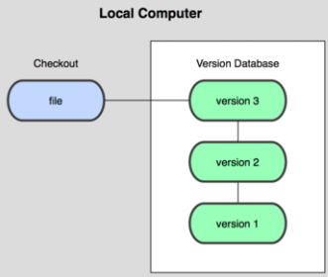
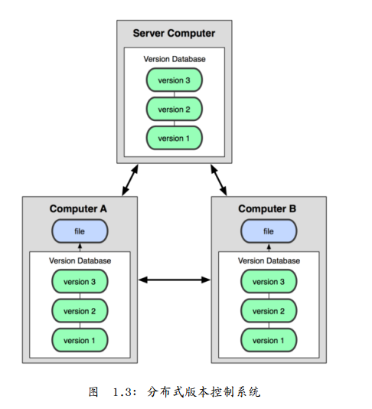
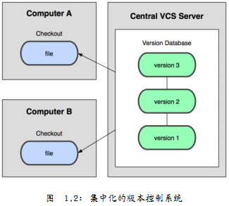
版本控制系统
Page<number>
Notes:
1，本地版本控制，优点:简单高效; 缺点:无法适应多人开发情况
集中化版本控制，优点：协同工作，好维护。缺点: 开发者无法充分使用本地版本，中心服务器出故障，影响到方方面面
分布式，优点: 方便协同工作，支持层次型的分布开发

Slide 5
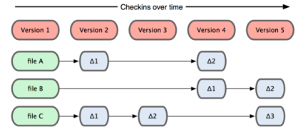
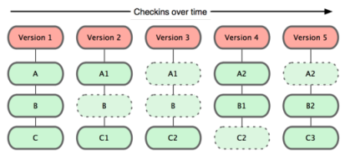
GIT工作机理
Git 和其他版本控制系统的主要差别在于，Git 只关心文件数据的整体是否发生变化，而大多数其他系统则只关心文件内容的具体差异，每次记录有哪些文件作了更新，以及都更新了哪些行的什么内容如下图。
Git 并不保存这些前后变化的差异数据。实际上，Git 更像把变化的文件作快照后，记录在一个微型的文件系统中。每次提交更新时，它会纵览一遍所有文件的指纹信息并对文件作一快照，然后保存一个指向这次快照的索引。
Page<number>

Slide 6
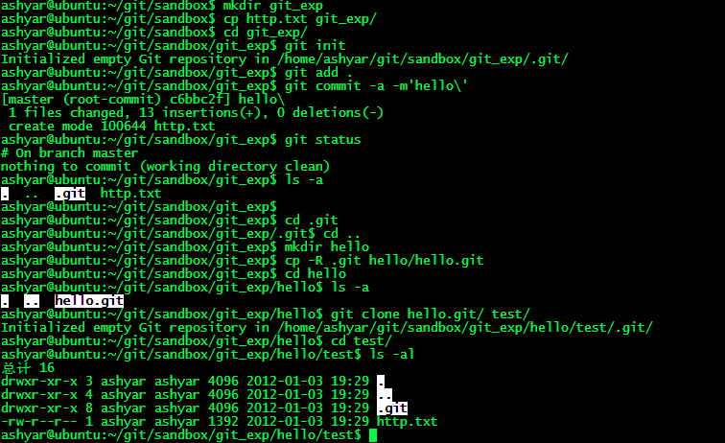
GIT工作机理
做个试验:
Page<number>

Slide 7

.GIT目录
branches – 存放各个分支信息
COMMIT_EDITMSG- 提交操作日志信息的临时文件
config – 本项目git工具配置信息
description-git项目的描述
refs – 指向所有commit的首指针
Hooks – 默写特定事件被调用的脚本
Logs - 对各个分支的操作记录
objects目录存储所有数据内容，refs 目录存储指向数据 (分支) 的提交对象的指针，
HEAD 文件指向当前分支，index文件保存了暂存区域信息。
马上你将详细了解 Git 是如何操纵这些内容的。
Page<number>

Slide 8
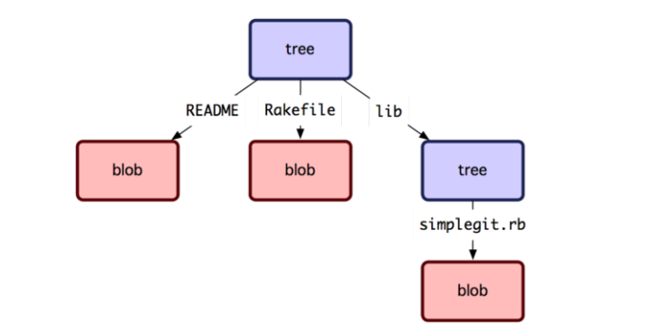
GIT对象---tree对象与blob对象
tree 对象对应于 UNIX 中的目录，blob 对象则大致对应于 inodes 或文件内容。一个单独的 tree 对象包含一条或多条 tree 记录，每一条记录含有一个指向 blob 或子 tree 对象的 SHA-1 指针，并附有该对象的权限模式 (mode)、类型和文件名信息等。
比如某git工程下，README 、Rakefile 、lib\simplegit.rb 几个目录/文件，则目录和文件相关的组织形式
Page<number>

Slide 9
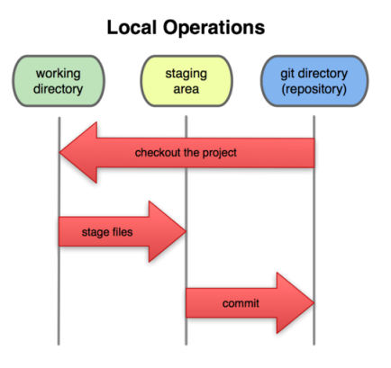
GIT工作机理
GIT文件有三个状态，我们可以从文件所处的位置来判断状态：如果是 git 目录中保存着的特定版本文件，就属于已提交状态；如果作了修改并已放入暂存区域，就属于已暂存状态；如果自上次取出后，作了修改但还没有放到暂存区域，就是已修改状态。(git status 可以查看当前文件状态)
Page<number>

Slide 10
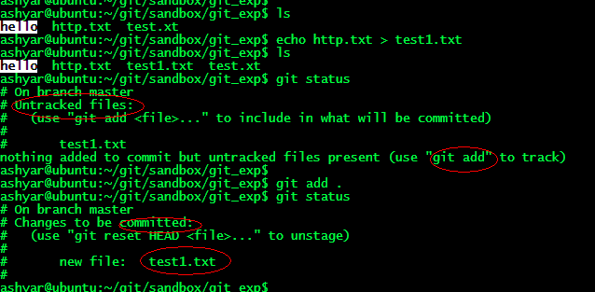
GIT工作机理
现在让我们用 vim 编辑一个新文件 test1.txt，保存退出后运行 git status 会看到该文件出现在未跟踪文件列表中。
此时我们使用 git add test1.txt 就是加入暂存区，表现出来的现象就是，在index目录，生成一个新的blob结点连结起来，并修改树结点信息。
Page<number>

Slide 11
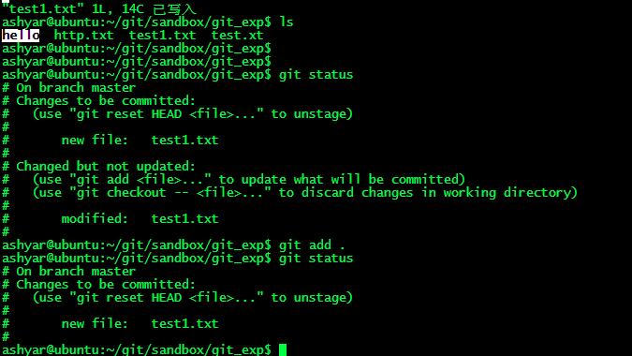
GIT工作机理
如果此时我们修改test1.txt.见鬼了！发现两个？实际上 Git只不过暂存了你运行 git add 命令时的版本，如果现在提交，那么提交的是添加注释前的版本，而非当前工作目录中的版本。所以，运行了 git add 之后又作了修订的文件，需要重新运行 git add 把最新版本重新暂存起来。
Page<number>

Slide 12
GIT工作机理
此时可以通过以下命令查看修改点：
git diff ---- 查看未暂存的更新
git diff –cached ----- 查看暂存区和上一次提交做了哪些更新
git diff 还有其他很多作用，具体请自行研究
Page<number>

Slide 13
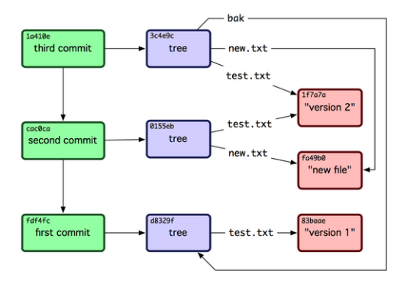
GIT对象---commit对象
commit 对象有格式很简单：指明了该时间点项目快照的顶层树对象、作者/提交者信息以及当前时间戳、一个空行，以及提交注释信息。
每一个 commit 对象都指向了你创建的树对象快照。
Page<number>

Slide 14
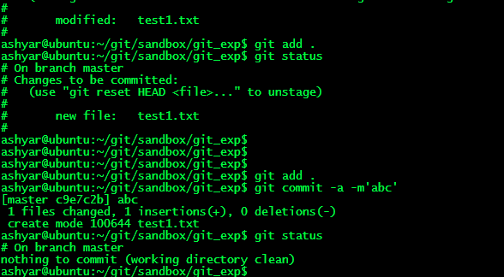
GIT工作机理
git commit 正式提交，从index目录升级到object作为正式的一个版本
git commit –a –m‘all’-a 跳过暂存区，–m 不启动编辑工具直接输出
这种方式会启动文本编辑器以便输入本次提交的说明。（默认会启用 shell 的环境变量 $EDITOR 所指定的软件，一般都是 vim 或 emacs。当然也可以使用 git config --global core.editor 命令设定你喜欢的编辑软件）
输入相应的log信息(严格执行修改说明！)保存，即提交一个正式的版本
Page<number>

Slide 15
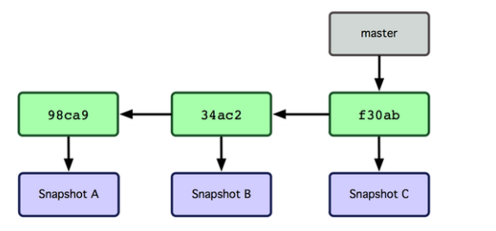

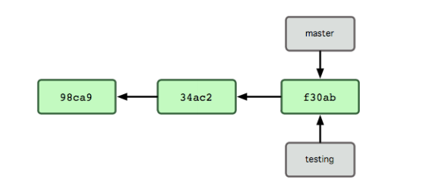
GIT分支
Page<number>

Slide 16
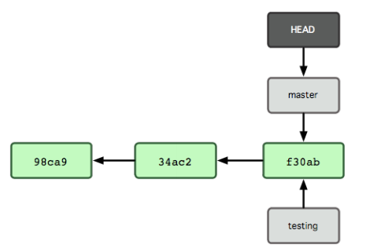
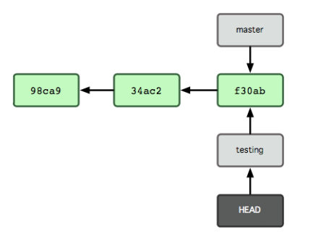
GIT分支
git branch testing 创建一个testing分支
git checkout testing切换到那个分支去
或者 git checkout –b testing master 新建一个分支基于master
Page<number>

Slide 17
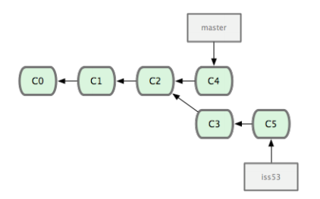
GIT分支合并
假设有这样两个开发过程，两个不同的分支衍生出了这样的结果
Page<number>

Slide 18
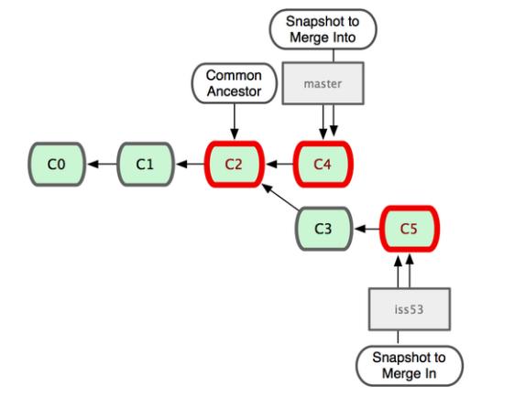
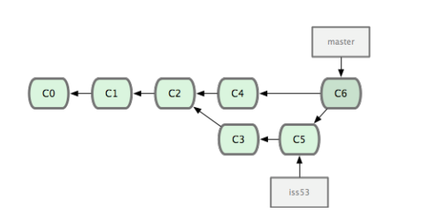
GIT分支合并
这一次，你的开发历史是从更早的地方开始分叉的。由于当前 master 分支所指向的 commit (C4)并非想要并入分支（iss53）的直接祖先，Git 不得不进行一些处理。就此例而言，Git 会用两个分支的末端（C4 和 C5）和它们的共同祖先（C2）进行一次简单的三方合并计算。图 3.16 标出了 Git 在用于合并的三个更新快照（git merge $(branch name)）
Page<number>

Slide 19
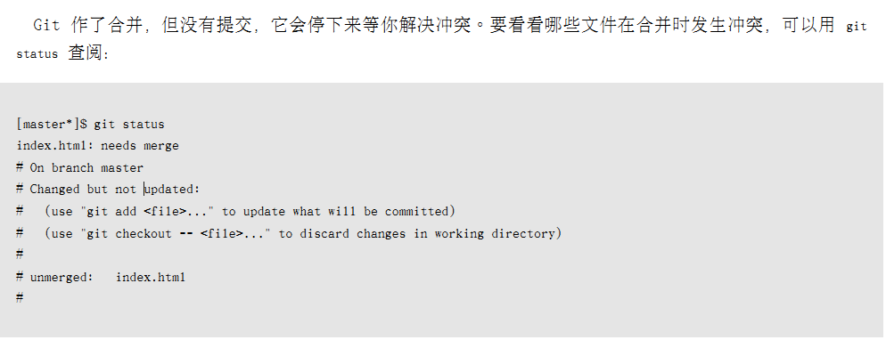
GIT分支合并
冲突合并，一般情况下会自动合并。如果合并失败，会提示相关信息，
需要你手动合并。
Page<number>

Slide 20
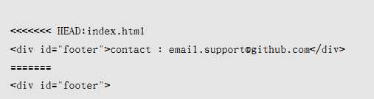
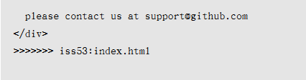
GIT分支合并
提示两个分支的不同之处，交由您自行的做修改，保存，在用git add git commit命令，最终将最新文件提交。
git pull orgion uboot-eg1000m
原理就是将服务器上uboot-eg1000m最新的代码下载并合并，如果没有冲突，会自动完成信息更新。
Page<number>

Slide 21
GIT回退
git reset是指将当前head的内容重置，不会留log信息。
git reset HEAD filename 从暂存区中移除文件
git reset –hard HEAD~3 会将最新的3次提交全部重置，就像没有提交过一样。
git reset –hard commit (38679ed709fd0a3767b79b93d0fba5bb8dd235f8) 回退到 38679ed709fd0a3767b79b93d0fba5bb8dd235f8 版本
根据–soft –mixed –hard，会对working tree和index和HEAD进行重置:
git reset –mixed：此为默认方式，不带任何参数的git reset，即时这种方式，它回退到某个版本，只保留源码，回退commit和index信息
git reset –soft：回退到某个版本，只回退了commit的信息，不会恢复到index file一级。如果还要提交，直接commit即可
git reset –hard：彻底回退到某个版本，本地的源码也会变为上一个版本的内容
Page<number>

Slide 22
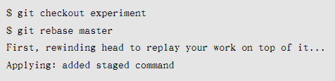
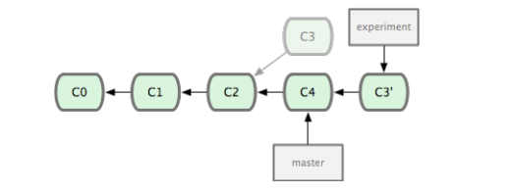
git 衍合
它的原理是回到两个分支（你所在的分支和你想要衍合进去的分支）的共同祖先，提取你所在分支每次提交时产生的差异（diff），把这些差异分别保存到临时文件里，然后从当前分支转换到你需要衍合入的分支，依序施用每一个差异补丁文件。
衍合的结果和分支合并没有什么不同，但能产生一个更为整洁的提交历史。如果视察一个衍合过的分支的历史记录，看起来更清楚：仿佛所有修改都是先后进行的，尽管实际上它们原来是同时发生的。
Page<number>

Slide 23
GIT配置
/etc/gitconfig文件：系统中对所有用户都普遍适用的配置。若使用 git config 时用 --system 选项，读写的就是这个文件。
~/.gitconfig文件：用户目录下的配置文件只适用于该用户。若使用 git config 时用 --global 选项，读写的就是这个文件。
当前项目的 git 目录中的配置文件（也就是工作目录中的 .git/config 文件）：这里的配置仅仅针对当前项目有效。
每一个级别的配置都会覆盖上层的相同配置，所以 .git/config 里的配置会覆盖 /etc/gitconfig中的同名变量。
常见命令：
git config -l 显示所有配置
git help/git help config 命令帮助
git config --global core.editor vim 更换git编辑器
git config --global user.name “huangzengan"
git config --global user.email huangzengan@ruijie.com.cn
git config core.filemode false 配置git项目忽略文件属性的改变
Page<number>

Slide 24
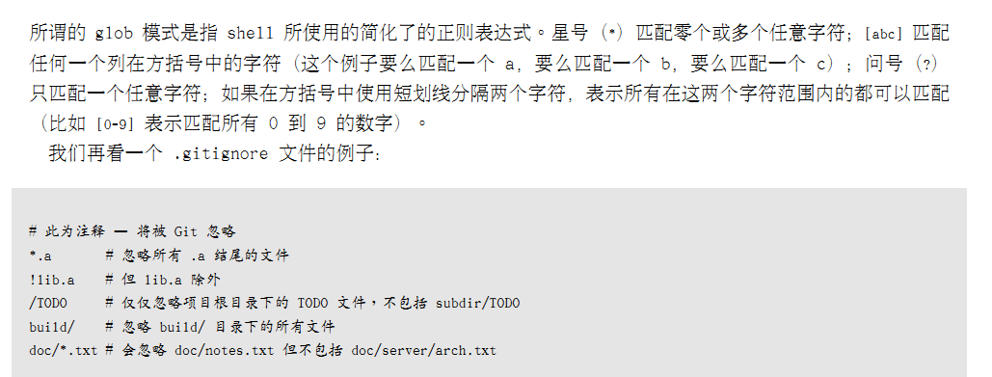
GIT其他
一般我们总会有些文件无需纳入 Git 的管理，也不希望它们总出现在未跟踪文件列表。通常都是些自动生成的文件，像是日志或者编译过程中创建的等等。我们可以创建一个名为 .gitignore 的文件，列出要忽略的文件。
• 所有空行或者以注释符号 ＃ 开头的行都会被 Git 忽略。
• 可以使用标准的 glob 模式匹配。
• 匹配模式最后跟反斜杠（/）说明要忽略的是目录。
• 要忽略指定模式以外的文件或目录，可以在模式前加上惊叹号（!）取反。
Page<number>

Slide 25
讲师举例
xxxx
Page<number>

Slide 26
星网锐捷网络有限公司
地址：北京海淀区复兴路29号中意鹏奥大厦东塔A座11层 邮编：100036
Office Tel: 010-51718888 Mobile Tel: 13888888888 Fax: 010-51718888
E-Mail: xxx@ruijie.com.cn

